Slide 1
Hadoop与Spark
Hive

Slide 2
Hive简介、部署与开发
Hive简介
Hive是基于Hadoop的一个数据仓库系统
它将结构化的数据文件映射为一张数据库表
Hive把Hive查询语言(Hive Query Language，简称HQL，类似SQL的查询语言)所编写的语句，转换为MapReduce作业(Job)，然后在Hadoop平台上运行
使用Hive，用户通过类似SQL的查询语言，快速实现简单的数据分析和统计，学习成本低
大量熟悉SQL语言的开发者、数据分析人员，都可以很快地学会使用Hive进行数据分析，不必开发专门的MapReduce应用

Slide 3
Hive简介、部署与开发
Hive简介：Hive与传统的关系数据库的差别
(1) Hive使用Hadoop的HDFS分布式文件系统存储数据库数据，而关系数据库则是使用服务器的本地文件系统存储数据库数据。
(2) Hive使用MapReduce计算模型实现查询处理，关系数据库则是使用自有的查询处理模型，比如Shared Nothing无共享架构下的并行查询处理模型。
(3) 关系数据库主要为高性能查询而设计，Hive的设计目标则是对海量数据进行分析处理，其实时性没有关系数据库好，因此Hive和关系数据库的应用场景是不同的。
(4) 基于Hadoop平台，Hive具有强大的扩展能力，可以很容易地对存储能力和计算能力进行扩展。而关系数据库在扩展性方面则要差很多，目前没有关系数据库系统能够扩展到1,000台以上的集群规模。
(5) 关系数据库在数据加载的时候，要求数据必须符合数据库表的模式(表结构)，否则不能加载，称为“写时模式” (Writing Time Schema)。Hive在数据加载的时候，无需进行模式检查，在读取数据的时候，再对数据以一定的模式进行解释，称为“读时模式”(Reading Time Schema)
(6) 关系数据库，可以对某行数据进行更新、删除等操作，并且支持事务处理。Hive不支持某个具体数据行的修改，它只支持数据的追加功能。Hive也不支持事务和索引。Hive的设计目标是对海量数据进行分析处理，一般需要对数据进行全部扫描。对于更新操作，需要将原来表格里的数据进行更改(转换)后，写入一个新的表格

Slide 4
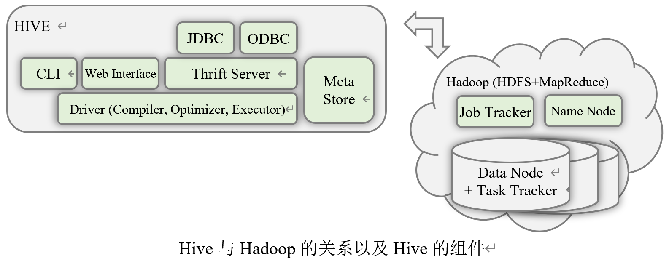
Hive简介、部署与开发
Hive简介
Hive的组件
Hive系统，包括如下组件：命令行接口CLI (Command Line Interface)、JDBC/ODBC驱动程序、Thrift Server服务器、WEB 图形用户界面(Graphic User Interface, GUI)、元信息管理器MetaStore、和Driver(包括Complier、Optimizer和Executor)等
这些组件可以分为两大类，即服务端组件和客户端组件

Slide 5
Hive简介、部署与开发
Hive的组件
服务器端组件
Hive的服务端组件包括：
(1) Driver：该组件包括编译器(Complier)、优化器(Optimizer)、和执行器(Executor)，它的作用是将用户编写的HQL查询语句进行解析、编译、优化，生成执行计划，然后调用底层的MapReduce计算模型来执行
(2) 元信息管理器MetaStore：是元数据管理组件，负责存储Hive的元数据。Hive的元数据存储在关系数据库里，Hive支持的关系数据库有Derby、MySQL、Oracle等。元数据对于Hive的正确运行，举足轻重。Hive允许把MetaStore服务独立出来，安装到远程的服务器集群里，从而解耦Hive服务和MetaStore服务，保证Hive运行的健壮性
(3) Thrift Server服务器：Thrift Server服务器是Facebook开发的一个软件框架，用于开发可扩展的、跨语言的服务接口。Hive集成了Thrift Server服务器，支持不同的编程语言调用Hive的接口

Slide 6
Hive简介、部署与开发
Hive的组件
客户端组件
Hive的客户端组件包括：
(1) 命令行接口CLI：命令行接口允许用户交互式地使用Hive
(2) Thrift客户端：包括JDBC和ODBC驱动程序
(3) WEB图形用户界面(GUI)：Hive客户端提供了一种通过网页，访问Hive服务的方式
通过WEB图形用户界面访问Hive，必须首先启动HWI(Hive Web Interface)服务

Slide 7
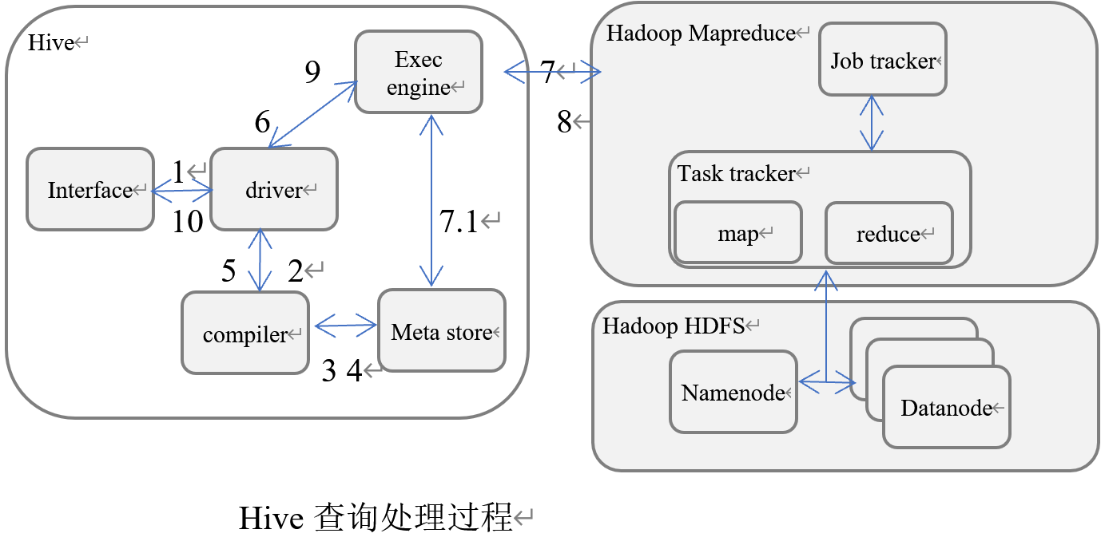
Hive简介、部署与开发
Hive简介
Hive查询处理过程
用户提交SQL查询给Driver，Driver把查询交给Compiler进行编译和检查，中间需要参考元信息Metastore
SQL查询转换成MapReduce Job以后，交给Execution Engine执行，调用Hadoop平台的MapReduce运行时(RunTime)执行MapReduce Job，MapReduce Job存取HDFS，对数据进行处理。查询结果返回给Driver，并最后返回用户

Slide 8
Hive简介、部署与开发
Hive数据模型
Hive支持的数据类型，包括整型(Integer)、浮点型(Float)、双精度浮点型(Double)，以及字符串(String)等。Hive还支持更加复杂的数据类型，包括映射(Map)、列表(List)和结构(Struct)
这些复杂类型可以通过嵌套，表达更加复杂的类型。除此之外，Hive允许用户自己定义类型(Type)和函数(Function)，来扩展系统
HQL和标准的SQL语言非常相似，熟悉SQL语言的开发者和数据分析者，很容易理解和掌握

Slide 9
Hive简介、部署与开发
Hive数据模型
Hive使用传统数据库使用的表格(Table)、行(Row)、列(Column)、分区(Partition)等概念，易于理解。Hive的数据模型包括几个主要的管理层次，分别是数据库(Database)、表格(Table)、分区(Partition)、桶(Bucket)等。
(1) 数据库(Database)：相当于关系数据库里的命名空间(Namespace)。它的作用是将不同用户的数据，隔离到不同的数据库和模式中
(2) 表格(Table)：Hive的表格，逻辑上由数据和描述数据格式的元数据组成。表格的数据存放在分布式文件系统里，即HDFS，元数据存储在关系数据库里。当我们创建一张Hive表格，还没有为表格加载数据的时候，该表格在分布式文件系统(即HDFS)上，就是一个目录。
Hive里的表格分为两种类型，一种叫托管表，这种表的数据文件存储在Hive的数据仓库里，一种叫外部表，这种表的数据文件可以存放在Hive数据仓库外部的分布式文件系统上，也可以放到Hive数据仓库里
Hive的数据仓库就是HDFS上的一个目录，这个目录是Hive数据文件存储的默认路径，相关元信息会存放到元数据库里

Slide 10
Hive简介、部署与开发
Hive数据模型
(3) 分区(Partition)：Hive里的分区是根据“分区列”的值，对表格的数据进行粗略划分的机制。在 Hive存储上，表格的主目录下的一个子目录，它的名字就是我们定义的分区列的名字。分区列不是表里的某个实际字段(列)，而是一个虚拟的属性列。根据这个列，划分和存储表格里的数据。使用分区是为了加快查询速度而设计的，如果我们的查询，仅仅需要存取部分数据的时候，就没有必要进行全表扫描
比如，我们通过如下HQL语句建立logs(日志)表格，表格的字段包括ts(时间戳)和line(日志的内容)，并且进行分区，分区字段为dt(日期)和country(国家)
我们可以在Hive命令行程序里，执行如何语句把数据导入这张表
Create Table logs (ts bigint, line string) Partitioned By (dt string, country string);
Load data local inpath ‘/home/hadoop/file01.txt’ into table logs partition (dt=’2013-06-02’, country=’cn’);

Slide 11
Hive简介、部署与开发
Hive数据模型
(3) 分区(Partition)
那么在hive数据仓库里，数据实际存储的路径(HDFS分布式文件系统路径)如下所示。注意，我们还通过另外的命令，把dt=2013-06-02、country=us的数据导了进去。
我们看到在表格logs对应的目录下，有了两层子目录，比如dt=2013-06-02和country=cn。当我们执行如下SQL查询的时候，查询操作只会扫描file1.txt和file2.txt文件
/user/hive/warehouse/logs/dt=2013-06-02/country=cn/file1.txt
/user/hive/warehouse/logs/dt=2013-06-02/country=cn/file2.txt
/user/hive/warehouse/logs/dt=2013-06-02/country=us/file3.txt
/user/hive/warehouse/logs/dt=2013-06-02/country=us/file4.txt
…
Select ts, dt, line from logs where country=’cn’;

Slide 12
Hive简介、部署与开发
Hive数据模型
(4) 桶(Bucket)：Table和Partition都是目录级别的数据拆分。使用桶的表格，将数据文件按一定规律拆分成多个文件，每个桶就是表目录(或者分区子目录)里的一个文件。数据的分桶，一般通过Hash函数实现。创建表的时候，用户指定需要的桶的数量，以及使用哪个数据列进行分桶操作(Bucket the Data)
当用户执行一个采样(Sample)查询的时候，Hive可以使用分桶信息，有效地裁剪数据(Prune Data)。比如有一个数据库表，每个(子)目录下有32个桶。我们可以提取每个目录下的第一个桶文件，生成一个1/32数据量的采样

Slide 13

pause

Slide 14
Hive简介、部署与开发
Hive安装、配置和运行
安装Hive之前，首先安装JDK和Hadoop，并且停止所有的Hadoop服务，包括HDFS和YARN
因为Hive在进行查询处理时，只是做HQL到MapReduce的转换，并且把元数据存在MySQL/Derby上
所以只需要在主节点安装、配置一个Hive即可，适用于单节点部署，也适用于集群部署

Slide 15
Hive简介、部署与开发
Hive安装、配置和运行
使用MySQL进行元信息管理
安装MySQL。
yum install mariadb mariadb-server \\询问是否要安装，输入Y即可自动安装
拷贝MySQL缺省配置文件。
cp /usr/share/mysql/my-huge.cnf /etc/my.cnf
\\ 拷贝配置文件，如果/etc目录下面默认有一个my.cnf，直接覆盖即可
第一次运行MySQL，要初始化数据库。
mysql_secure_installation
\\ 设置user name root
\\ 设置password rootroot

Slide 16
Hive简介、部署与开发
Hive安装、配置和运行
使用MySQL进行元信息管理
运行MySQL。
systemctl start mariadb.service \\ 启动MariaDB
systemctl stop mariadb.service \\ 停止MariaDB
systemctl restart mariadb.service \\ 重启MariaDB
systemctl enable mariadb.service \\ 设置开机启动
通过mysql客户端程序连接MySQL。
mysql -uroot -prootroot
\\ 用客户端软件mysql连接mysql服务器
\\ 连接成功，表示MySQL已经安装好

Slide 17
Hive简介、部署与开发
Hive安装、配置和运行
使用MySQL进行元信息管理
对MySQL进行授权。
mysql -uroot -prootroot
\\ 运行mysql客户端，执行如下SQL命令
show databases;
CREATE USER 'root'@'192.168.31.129' IDENTIFIED BY 'rootroot';
GRANT ALL PRIVILEGES ON metastore_db.* TO 'root'@'192.168.31.129' WITH GRANT OPTION;
\\ 或者授予更大权限
GRANT ALL PRIVILEGES ON *.* TO 'root'@'%' IDENTIFIED BY 'rootroot' WITH GRANT OPTION;
FLUSH PRIVILEGES;

Slide 18
Hive简介、部署与开发
Hive安装、配置和运行
使用MySQL进行元信息管理
从https://downloads.mariadb.org/connector-java/下载mariadb-java-client-1.3.7.jar到/opt/linuxsir/hive/lib目录下
cp /opt/linuxsir/mariadb-java-client-1.3.7.jar /opt/linuxsir/hive/lib
ls /opt/linuxsir/hive/lib/mariadb-java-client-1.3.7.jar

Slide 19
Hive简介、部署与开发
Hive安装、配置和运行
使用MySQL进行元信息管理
从https://downloads.mariadb.org/connector-java/下载mariadb-java-client-1.3.7.jar到/opt/linuxsir/hive/lib目录下
先下载Hive，解压缩安装
cp /opt/linuxsir/mariadb-java-client-1.3.7.jar /opt/linuxsir/hive/lib
ls /opt/linuxsir/hive/lib/mariadb-java-client-1.3.7.jar

Slide 20
Hive简介、部署与开发
Hive安装、配置和运行
下载和安装Hive
从http://www-eu.apache.org/dist/hive/stable-2/下载hive，上传到/opt/linuxsir，然后解压并重命名为/opt/linuxsir/hive
cd /opt/linuxsir
tar xzvf apache-hive-2.3.3-bin.tar.gz
ls apache-hive-2.3.3-bin
mv apache-hive-2.3.3-bin /opt/linuxsir/hive

Slide 21
Hive简介、部署与开发
Hive安装、配置和运行
创建hive数据存储文件夹，修改文件夹权限
mkdir -p /opt/linuxsir/hive/data
chmod a+rwx /opt/linuxsir/hive/data

Slide 22
Hive简介、部署与开发
Hive安装、配置和运行
设置Hive环境变量
echo "" >> ~/.bashrc
echo "# Hive Variables" >> ~/.bashrc
echo "export HIVE_HOME=/opt/linuxsir/hive" >> ~/.bashrc
echo "export HIVE_CONF_DIR=\$HIVE_HOME/conf" >> ~/.bashrc
echo "export PATH=\$HIVE_HOME/bin:\$PATH" >> ~/.bashrc
echo "export CLASSPATH=\$CLASSPATH:/opt/linuxsir/hive/lib/*" >> ~/.bashrc
cat ~/.bashrc
source ~/.bashrc

Slide 23
Hive简介、部署与开发
Hive安装、配置和运行
在HDFS上为Hive创建目录
需要启动HDFS和YARN
cd /opt/linuxsir/hadoop/bin
hdfs dfs -rmr /user/hive
hdfs dfs -mkdir -p /user/hive/warehouse
hdfs dfs -mkdir -p /user/hive/tmp
hdfs dfs -mkdir -p /user/hive/log
hdfs dfs -chmod a+rwx /user/hive/warehouse
hdfs dfs -chmod a+rwx /user/hive/tmp
hdfs dfs -chmod a+rwx /user/hive/log
hdfs dfs -ls /user/hive

Slide 24
Hive简介、部署与开发
Hive安装、配置和运行
创建Hive的日志(logs)目录
mkdir /opt/linuxsir/hive/logs

Slide 25
Hive简介、部署与开发
Hive安装、配置和运行
在/opt/linuxsir/hive/conf目录下，从模板拷贝并编辑hive-exec-log4j2.properties
修改内容如下
cd /opt/linuxsir/hive/conf
cp hive-exec-log4j2.properties.template hive-exec-log4j2.properties
property.hive.log.dir=/opt/linuxsir/hive/logs

Slide 26
Hive简介、部署与开发
Hive安装、配置和运行
在/opt/linuxsir/hive/conf目录下，从模板拷贝hive-log4j2.properties
cd /opt/linuxsir/hive/conf
cp hive-log4j2.properties.template hive-log4j2.properties

Slide 27
Hive简介、部署与开发
Hive安装、配置和运行
在/opt/linuxsir/hive/conf目录下，从模板拷贝并编辑hive-env.sh
修改内容如下
cd /opt/linuxsir/hive/conf
cp hive-env.sh.template hive-env.sh
export JAVA_HOME=/opt/linuxsir/java/jdk
export HADOOP_HOME=/opt/linuxsir/hadoop
export HIVE_CONF_DIR=/opt/linuxsir/hive/conf
export HIVE_AUX_JARS_PATH=/opt/linuxsir/hive/lib

Slide 28
Hive简介、部署与开发
Hive安装、配置和运行
在/opt/linuxsir/hive/conf目录下，从模板拷贝并编辑hive-site.xml
做文件内容的局部修改，具体如下
cd /opt/linuxsir/hive/conf
cp hive-default.xml.template hive-site.xml
<property>
<name>javax.jdo.option.ConnectionURL</name>
<value> jdbc:mysql://hd-master:3306/metastore_db?createDatabaseIfNotExist=true </value>
</property>
<property>
<name> javax.jdo.option.ConnectionDriverName </name>
<value> org.mariadb.jdbc.Driver </value>
</property>
<property>
<name> javax.jdo.option.ConnectionUserName </name>
<value>root</value>
</property>
<property>
<name> javax.jdo.option.ConnectionPassword </name>
<value>rootroot</value>
</property>

Slide 29
Hive简介、部署与开发
Hive安装、配置和运行
在/opt/linuxsir/hive/conf目录下，从模板拷贝并编辑hive-site.xml
做文件内容的局部修改，具体如下
cd /opt/linuxsir/hive/conf
cp hive-default.xml.template hive-site.xml
<property>
<name>hive.metastore.warehouse.dir</name>
<value>/user/hive/warehouse</value>
<!-- <value>hdfs://hd-master:9000/user/hive/warehouse</value> -->
</property>
<property>
<name>hive.exec.scratchdir</name>
<value>/user/hive/tmp</value>
<!-- <value>hdfs://hd-master:9000/user/hive/tmp</value> -->
</property>
<property>
<name>hive.querylog.location</name>
<value>/user/hive/log</value>
<!-- <value>hdfs://hd-master:9000/user/hive/log</value> -->
</property>

Slide 30
Hive简介、部署与开发
Hive安装、配置和运行
在/opt/linuxsir/hive/conf/hive-site.xml文件里，进行hive.metastore.uris的配置
hive.metastore.uris的端口设置缺省为9083，修改成19083
<property>
<name> hive.metastore.uris </name>
<value> thrift://192.168.31.129:19083</value>
</property>

Slide 31
Hive简介、部署与开发
Hive安装、配置和运行
在hive-site.xml文件里，查找${system:java.io.tmpdir}替换成指定文件夹，即/opt/linuxsir/hive/tmp
${system:java.io.tmpdir}替换成/opt/linuxsir/hive/tmp
\\需要事先创建tmp目录，在终端上运行命令mkdir /opt/linuxsir/hive/tmp

Slide 32
Hive简介、部署与开发
Hive安装、配置和运行
启动
启动Hive之前，必须先启动hdfs和yarn
cd /opt/linuxsir/hadoop/sbin
./start-dfs.sh
./start-yarn.sh
jps
ssh root@192.168.31.140 jps
ssh root@192.168.31.141 jps

Slide 33
Hive简介、部署与开发
初始化mysql只做一次
Hive安装、配置和运行
启动
删除metasotre_db
启动hive之前，初始化MySQL的metastore_db数据库
mysql -uroot -prootroot
\\ 启动MySQL后，把metasotre_db删除
drop database metastore_db;
exit;
cd /opt/linuxsir/hive
./bin/schematool -dbType mysql -initSchema
\\ 如果出错的话，对/etc/my.cnf配置文件进行改动，具体为“binlog_format=mixed”
\\ 然后重启MySQL(参考6.3.1)，删除metastore_db数据库，再运行schematool

Slide 34
Hive简介、部署与开发
Hive安装、配置和运行
启动
新建数据文件
cd /opt/linuxsir
touch hive-test.txt
echo "1 hadoop" >> hive-test.txt
echo "2 hive" >>hive-test.txt
echo "3 hbase" >>hive-test.txt
echo "4 hello" >>hive-test.txt
cat hive-test.txt

Slide 35
Hive简介、部署与开发
Hive安装、配置和运行
启动
如果已经在/opt/linuxsir/hive/conf/hive-site.xml里面配置hive.metastore.uris，那么必须首先启动metastore
也就是首先运行metastore，再运行hive shell
启动hive shell
cd /opt/linuxsir/hive
./bin/hive --service metastore -p 19083&
cd $HIVE_HOME/bin
./hive

Slide 36
Hive简介、部署与开发
Hive安装、配置和运行
启动
在Hive Shell里面，进行创建数据库表，进行增、删、改、查等操作
启动hive shell
set hive.execution.engine=mr;
show databases;
create table test(a string, b int);
show tables;
desc test;
CREATE TABLE IF NOT EXISTS words (id INT,word STRING)
ROW FORMAT DELIMITED FIELDS TERMINATED BY " "
LINES TERMINATED BY "\n";
LOAD DATA LOCAL INPATH '/opt/linuxsir/hive-test.txt' OVERWRITE INTO TABLE words;
select * from words;
insert into words values(5,'nihao');
select * from words;
select * from words order by id;
select id, count(*) from words group by id order by id;

Slide 37
pause

Slide 38
Hive简介、部署与开发
Hive安装、配置和运行
问题1：提示“FAILED: Execution Error, return code -101 from org.apache.hadoop.hive.ql.exec.mr.MapRedTask.”。
查看hd-master下yarn-root-resourcemanager-hd-master.log，有提示“Invalid resource request, requested memory < 0, or requested memory > max configured, requestedMemory=1280, maxMemory=512”
修改/opt/linuxsir/Hadoop/etc/hadoop/yarn-site.xml。
<property>
<name>yarn.nodemanager.resource.memory-mb</name>
<value>2048</value>
</property>
<property>
<name>yarn.scheduler.maximum-allocation-mb</name>
<value>2048</value>
</property>

Slide 39
Hive简介、部署与开发
Hive安装、配置和运行
问题1：提示“FAILED: Execution Error, return code -101 from org.apache.hadoop.hive.ql.exec.mr.MapRedTask.”。
查看hd-master下yarn-root-resourcemanager-hd-master.log，有提示“Invalid resource request, requested memory < 0, or requested memory > max configured, requestedMemory=1280, maxMemory=512”
然后停止hive shell，停止yarn，停止hdfs
用scp命令把yarn-site.xml复制到hd-slave1和hd-slave2
然后再启动hdfs，启动yarn，启动hive shell，再试一试
修改hdfs上/user/hive目录的权限。
cd /opt/linuxsir/hadoop/bin
./hdfs dfs -chmod a+rwx /user/hive

Slide 40
Hive简介、部署与开发
Hive安装、配置和运行
  问题2：hive cli界面由于hdfs in safemode启动不起来
  解决办法如下。退出hive shell，执行如下命令，再启动hive shell试一试
cd /opt/linuxsir/hadoop/bin
hdfs dfsadmin -safemode leave

Slide 41
Hive简介、部署与开发
Hive安装、配置和运行
  问题3：提示“FAILED: Execution Error, return code -101 from org.apache.hadoop.hive.ql.exec.mr.MapRedTask. org.apache.hadoop.mapreduce.v2.util.MRApps.addLog4jSystemProperties(Lorg/apache/hadoop/mapred/Task;Ljava/util/List;Lorg/apache/hadoop/conf/Configuration;)V”
在hive/conf/ hive-log4j.properties 文件中进行Hive日志配置，具体如下。
hive.root.logger=WARN,DRFA
hive.log.dir=/tmp/${user.name} # 默认的存储位置，可以改成/opt/linuxsir/hive/logs
hive.log.file=hive.log # 默认的文件名
出错以后查看/opt/linuxsir/hive/logs/hive.log文件，了解出错信息

Slide 42
Hive简介、部署与开发
Hive安装、配置和运行
  问题3：提示“FAILED: Execution Error, return code -101 from org.apache.hadoop.hive.ql.exec.mr.MapRedTask. org.apache.hadoop.mapreduce.v2.util.MRApps.addLog4jSystemProperties(Lorg/apache/hadoop/mapred/Task;Ljava/util/List;Lorg/apache/hadoop/conf/Configuration;)V”
这个问题的解决办法如下。
cd /opt/linuxsir/hadoop/share/hadoop/mapreduce
cp hadoop-mapreduce-client-*.jar /opt/linuxsir/hive/lib

Slide 43
Hive简介、部署与开发
Hive安装、配置和运行
  问题4：访问http://hd-master:50070/dfshealth.html#tab-overview，得到如下信息。
Diagnostics: org.apache.hadoop.hdfs.BlockMissingException
There are 6 missing blocks. The following files may be corrupted:
blk_1073742055 /user/root/.hiveJars/hive-exec-2.1.1-5f4a7e952d29bb8013edd30bbc39476ec56bc381b96b0530a6b2fbbf28e309d3.jar
blk_1073745585 /apps/tez.tar.gz
blk_1073756690 /tmp/hadoop-yarn/staging/root/.staging/job_1519795952327_0001/job.jar
blk_1073756691 /tmp/hadoop-yarn/staging/root/.staging/job_1519795952327_0001/job.split
blk_1073756692 /tmp/hadoop-yarn/staging/root/.staging/job_1519795952327_0001/job.splitmetainfo
blk_1073756693 /tmp/hadoop-yarn/staging/root/.staging/job_1519795952327_0001/job.xml

Slide 44
Hive简介、部署与开发
Hive安装、配置和运行
  问题4：访问http://hd-master:50070/dfshealth.html#tab-overview，得到如下信息。
退出hive shell，通过删除和重新创建Hive在HDFS的目录，再启动hive shell试一试。
cd /opt/linuxsir/hadoop/bin \\删除目录
./hdfs dfs -rmr /tmp
cd /opt/linuxsir/hadoop/bin \\删除目录
./hdfs dfs -rmr /user/root
./hdfs dfs -rmr /user/hive/warehouse \\删除目录
./hdfs dfs -rmr /user/hive/tmp
./hdfs dfs -rmr /user/hive/log
hdfs dfs -mkdir -p /user/hive/warehouse \\创建目录
hdfs dfs -mkdir -p /user/hive/tmp
hdfs dfs -mkdir -p /user/hive/log
hdfs dfs -chmod a+rwx /user/hive/warehouse \\授权
hdfs dfs -chmod a+rwx /user/hive/tmp
hdfs dfs -chmod a+rwx /user/hive/log
./hdfs dfs -ls /user/hive

Slide 45
Hive简介、部署与开发
Hive安装、配置和运行
  问题4：访问http://hd-master:50070/dfshealth.html#tab-overview，得到如下信息。
如果HDFS分布式文件系统有问题，可以参考第4章，重新格式化HDFS
rm -rf /opt/linuxsir/hadoop/tmp
rm -rf /opt/linuxsir/hadoop/hdfs
mkdir /opt/linuxsir/hadoop/tmp \\创建tmp目录
mkdir -p /opt/linuxsir/hadoop/hdfs/data /opt/linuxsir/hadoop/hdfs/name \\创建hdfs的data、name子目录
ssh root@192.168.31.130 rm -rf /opt/linuxsir/hadoop/tmp
ssh root@192.168.31.130 rm -rf /opt/linuxsir/hadoop/hdfs
ssh root@192.168.31.130 mkdir /opt/linuxsir/hadoop/tmp
ssh root@192.168.31.130 mkdir -p /opt/linuxsir/hadoop/hdfs/data /opt/linuxsir/hadoop/hdfs/name
ssh root@192.168.31.131 rm -rf /opt/linuxsir/hadoop/tmp
ssh root@192.168.31.131 rm -rf /opt/linuxsir/hadoop/hdfs
ssh root@192.168.31.131 mkdir /opt/linuxsir/hadoop/tmp
ssh root@192.168.31.131 mkdir -p /opt/linuxsir/hadoop/hdfs/data /opt/linuxsir/hadoop/hdfs/name
cd /opt/linuxsir/hadoop/bin
./hdfs namenode -format

Slide 46
pause

Slide 47
Hive简介、部署与开发
Hive安装、配置和运行
  Hiveserver2与beeline
  我们可以启动Hiveserver2(JDBC Server)，使用beeline (JDBC Client)连接Hiveserver2对数据进行操作
  启动Hiveserver2，需要先启动hdfs/yarn
\\启动hdfs和yarn
cd /opt/linuxsir/hadoop/sbin
./start-dfs.sh
./start-yarn.sh
Jps \\查看进程是否已经正常启动
ssh root@192.168.31.130 jps
ssh root@192.168.31.131 jps

Slide 48
Hive简介、部署与开发
Hive安装、配置和运行
  Hiveserver2与beeline
  启动metastore
cd /opt/linuxsir/hive
\\启动metastore
./bin/hive --service metastore -p 19083&
\\ 等待metastore启动
netstat -ntlp|grep 19083

Slide 49
Hive简介、部署与开发
Hive安装、配置和运行
  Hiveserver2与beeline
  启动Hiveserver2
  “netstat -ntlp|grep 10011”检查Hiveserver2是否已经启动，并且绑定到10011端口
cd /opt/linuxsir/hive
\\ hiveserver2默认端口为10000，这里改为10011
./bin/hive --service hiveserver2 --hiveconf hive.server2.thrift.port=10011&
\\ 等待hiveserver2启动
netstat -ntlp|grep 10011

Slide 50
Hive简介、部署与开发
Hive安装、配置和运行
  Hiveserver2与beeline
  如果beeline和hiveserver2在一个机器上；用如下方法，启动beeline
  在beeline提示符下执行如下命令
cd /opt/linuxsir/hive
./bin/beeline
\\或者./bin/beeline -u jdbc:hive2://192.168.31.129:10011 -n root -p rootroot
!connect jdbc:hive2://
\\ 用户名密码为root/rootroot
\\ 在beeline提示符下，执行SQL语句
select * from words;
select * from words order by id;
!quit

Slide 51
Hive简介、部署与开发
Hive安装、配置和运行
  Hiveserver2与beeline
  如果需要从另外一台机器启动beeline，存取Hiveserver2
cd /opt/linuxsir/hive
./bin/beeline
\\ 在beeline提示符下执行如下命令
!connect jdbc:hive2://192.168.31.129:10011
\\ 用户名密码为root/rootroot
\\ 在beeline提示符下，执行SQL语句
select * from words;
select * from words order by id;
select id, count(*) from words group by id order by id;
!quit

Slide 52
Hive简介、部署与开发
Hive安装、配置和运行
  Hiveserver2与beeline
  停止metastore和Hiveserver2，可以使用如下命令
  停止YARN和HDFS
\\停止metastore，用如下命令
netstat -ntlp |grep 19083
kill -9 4688 \\4688是metastore进程号
\\停止hiveserver2，用如下命令
netstat -ntlp|grep 10011
kill -9 11745 \\11745是hiveserver2进程号
cd /opt/linuxsir/hadoop/sbin
./stop-yarn.sh
./stop-dfs.sh

Slide 53
pause

Slide 54
Hive简介、部署与开发
Hive安装、配置和运行
  Hiveserver2与beeline
  问题1：提示“User: root is not allowed to impersonate root (state=,code=0)”。解决办法如下
  注意传播配置，在启动HDFS/YARN/metastore/Hiveserver2做实验
编辑/opt/linuxsir/hadoop/etc/hadoop/core-site.xml，增加如下内容。
<!-- 用户“root”可以代理所有主机上的所有用户-->
<property>
<name>hadoop.proxyuser.root.hosts</name>
<value>*</value>
</property>
<property>
<name>hadoop.proxyuser.root.groups</name>
<value>*</value>
</property>
scp /opt/linuxsir/hadoop/etc/hadoop/core-site.xml root@192.168.31.130:/opt/linuxsir/hadoop/etc/hadoop
scp /opt/linuxsir/hadoop/etc/hadoop/core-site.xml root@192.168.31.131:/opt/linuxsir/hadoop/etc/hadoop

Slide 55
Hive简介、部署与开发
Hive安装、配置和运行
  其他问题1：hive启动出错
  将 hive-site.xml 中的${system:java.io.tmpdir}，替换成/opt/linuxsir/hive/tmp。
  将 hive-site.xml 中的${system:user.name}，替换成${user.name}

Slide 56
Hive简介、部署与开发
Hive安装、配置和运行
  其他问题2：hive jdbc client的安全认证出问题
  修改/opt/linuxsir/hive/conf/hive-site.xml，具体如下
  <property>
  <name>hive.server2.authentication</name>
  <value>NONE</value>
  </property>
  <property>
  <name>hive.server2.thrift.client.user</name>
  <value>root</value>
  <description>Username to use against thrift client</description>
  </property>
  <property>
  <name>hive.server2.thrift.client.password</name>
  <value>rootroot</value>
  <description>Password to use against thrift client</description>
  </property>

Slide 57
Hive简介、部署与开发
Hive安装、配置和运行
  问题处置
需要注意的是，每次更新配置文件，需要按照如下步骤关闭软件、复制配置文件、以及重新启动软件，进行实验。
(1) 停止服务进程，比如停止Hiveserver2，停止metastore，停止YARN，停止HDFS。
(2) 在hd-master节点上修改配置文件，把配置文件复制到hd-slave1和hd-slave2节点。HDFS和YARN是多点部署的，所以需要进行配置文件的传播；而hive是单点部署的，所以不需要这个操作。
(3) 重新启动服务进程，比如启动hdfs，启动yarn，启动metastore，启动hiveserver2，再做实验，比如通过beeline连接hiveserver2进行查询。
读者不难发现，停止服务的顺序和启动服务的顺序正好相反，符合进程间的依赖关系

Slide 58
pause

Slide 59
Hive简介、部署与开发
Hive安装、配置和运行
HWI是Hive Web Interface的缩写，是Hive的Web管理界面
HWI的配置请参考文献http://hive.praveendeshmane.co.in/hive/hive-web-interface-hwi.jsp
启动HWI服务的命令如下.
cd /opt/linuxsir/hive
bin/hive –service hwi &

Slide 60
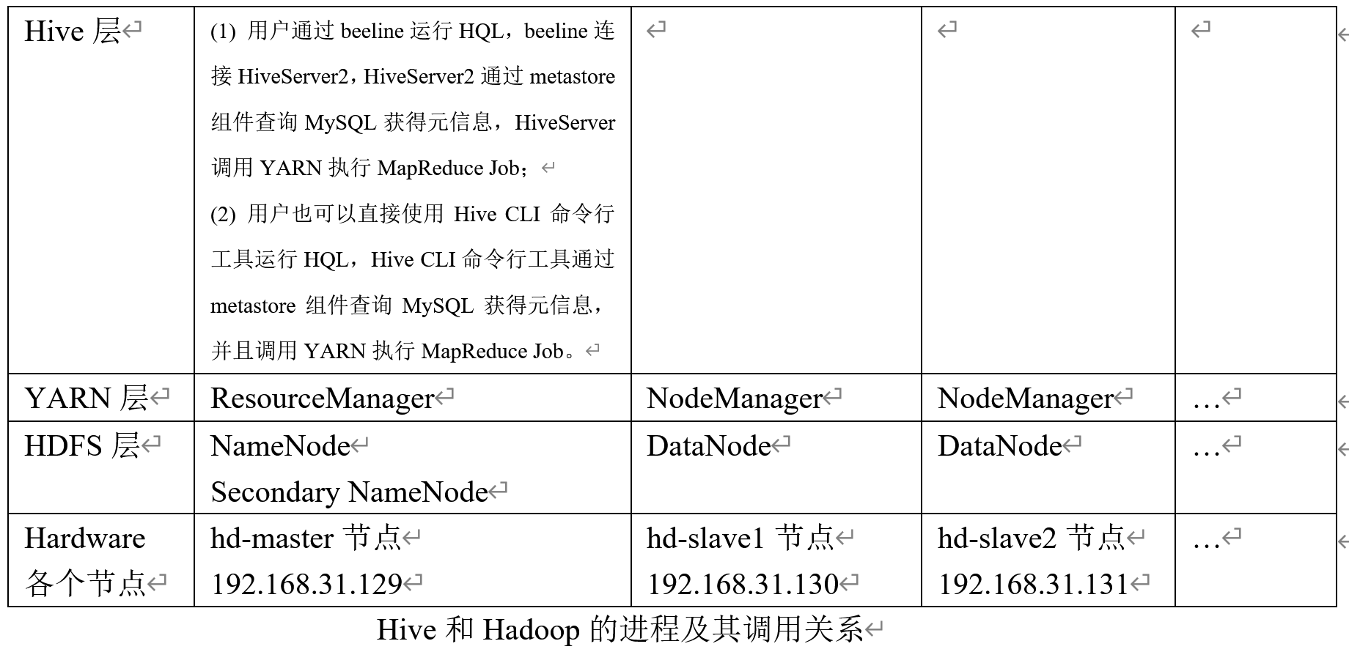
Hive简介、部署与开发
Hive安装、配置和运行
Hive部署总结

Slide 61
pause

Slide 62
Hive简介、部署与开发
Hive安装、配置和运行
Hive的Java开发
在Java程序里存取Hive数据库，和编写普通的JDBC程序是一样的
完整的Java代码如下。这个实例首先建立到Hiveserver2(即Hive Thrift Server)的连接，然后执行SQL，显示查询结果
package com.pai.mvndemo;
import java.sql.Connection;
import java.sql.DriverManager;
import java.sql.ResultSet;
import java.sql.SQLException;
import java.sql.Statement;

Slide 63
Hive简介、部署与开发
Hive安装、配置和运行
Hive的Java开发
public class App {
public static void main(String[] args) throws SQLException {
Connection conn;
Statement stmt;
ResultSet res;
String sql;
try {
String driverName = "org.apache.hive.jdbc.HiveDriver";
Class.forName(driverName);
Connection con = null;
// 端口号默认为10011，根据实际情况修改；
// 用户名：root，密码：rootroot
con = DriverManager.getConnection("jdbc:hive2://192.168.31.129:10011/default", "root", "rootroot");
stmt = con.createStatement();
res = null;
sql = "SELECT * FROM words";
System.out.println("Running" + sql);
res = stmt.executeQuery(sql);
while (res.next()) {
System.out.println("id: " + res.getInt(1) + "\tword: " + res.getString(2));
}
} catch (Exception e) {
e.printStackTrace();
System.out.println("error");
}
}

Slide 64
Hive简介、部署与开发
Hive安装、配置和运行
Hive的Java开发
如果用Maven进行Java编程，利用pom.xml文件，很方便进行项目依赖的设置，无需用户为项目导入jar包。pom.xml文件的具体内容如下
<project xmlns="http://maven.apache.org/POM/4.0.0"
xmlns:xsi="http://www.w3.org/2001/XMLSchema-instance"
xsi:schemaLocation="http://maven.apache.org/POM/4.0.0 http://maven.apache.org/xsd/maven-4.0.0.xsd">
<modelVersion>4.0.0</modelVersion>
<groupId>com.pai</groupId>
<artifactId>mvndemo</artifactId>
<version>0.0.1-SNAPSHOT</version>
<packaging>jar</packaging>
<name>mvndemo</name>
<url>http://maven.apache.org</url>
<properties>
<project.build.sourceEncoding>UTF-8</project.build.sourceEncoding>
</properties>

Slide 65
Hive简介、部署与开发
Hive安装、配置和运行
Hive的Java开发
如果用Maven进行Java编程，利用pom.xml文件，很方便进行项目依赖的设置，无需用户为项目导入jar包。pom.xml文件的具体内容如下
<dependencies>
<dependency>
<groupId>junit</groupId>
<artifactId>junit</artifactId>
<version>3.8.1</version>
<scope>test</scope>
</dependency>
<dependency>
<groupId>org.apache.hive</groupId>
<artifactId>hive-jdbc</artifactId>
<version>1.2.1</version>
</dependency>
<dependency>
<groupId>org.apache.hadoop</groupId>
<artifactId>hadoop-common</artifactId>
<version>2.7.3</version>
</dependency>
<dependency>
<groupId>jdk.tools</groupId>
<artifactId>jdk.tools</artifactId>
<version>1.8</version>
<scope>system</scope>
<systemPath>C:/Program Files/Java/jdk1.8.0_131/lib/tools.jar</systemPath>
</dependency>
</dependencies>
</project>

Slide 66
Hive简介、部署与开发
Hive安装、配置和运行
Hive的Java开发
关于如何安装Maven，给Eclipse安装和配置Maven插件，以及新建Maven项目，请参考教材8.4节
为了运行和调试该代码，应该在集群上启动HDFS、YARN、Hive metastore、以及Hiveserver2。结束以后，按照逆序停止Hiveserver2、Hive metastore、YARN、HDFS

Slide 67
pause

Slide 68
Hive简介、部署与开发
Tez查询引擎
  Hive on Mapreduce把SQL翻译成Mapreduce作业(Job)运行，效率较低
  主要的原因，是每个迭代(Iteration)都作为一个MapReduce作业实现，这个作业从HDFS读取数据，并且把中间结果写入HDFS
  这种执行模式，造成很大的延迟
  我们可以把执行引擎改为tez，提高Hive查询性能

Slide 69
Hive简介、部署与开发
Tez查询引擎
Tez是Apache构建在Hadoop之上的支持分布式DAG（Directed Acyclic Graph）的计算框架
  （1）支持通过复杂的DAG描述并处理大数据任务，将多个有依赖的作业转换为一个作业，提高作业执行效率
  （2）Cost-Based Optimization，选择合适的执行计划
  （3）配合列存储格式，向量化查询执行模式，提高查询执行效率

Slide 70
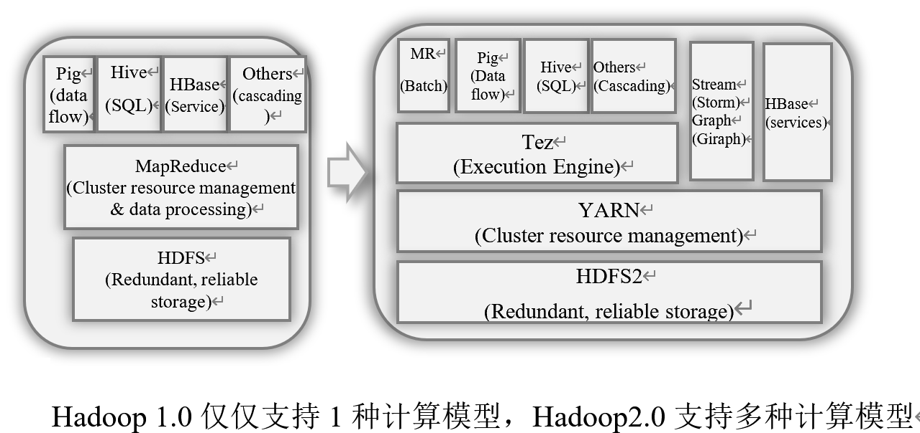
Hive简介、部署与开发
Hive安装、配置和运行
Tez查询引擎
为了解决Hadoop/MapReduce计算模型执行过程中的延迟问题，HortonWorks提出了Tez，作为Apache培育项目(Incubator Project)。Tez项目的目标，是建立一个执行框架，支持大数据上的以DAG(Directed Acyclic Graph)表达的作业的处理。它是Hadoop2.0平台上可扩展的、高效的执行引擎。Hive、Pig或者Cascading作业，通过Tez引擎来运行，可以运行得更快。
Hadoop2.0的提出，使得在Hadoop平台上执行用DAG表达的作业成为可能

Slide 71
Hive简介、部署与开发
Hive安装、配置和运行
Tez查询引擎
把数据处理逻辑建模成一个DAG连接起来的任务
有向无环图DAG(Directed Acyclic Graph)，定义一个数据处理应用程序的数据处理流程。其中，DAG的顶点表示数据处理任务，它反映了一定的业务逻辑(Business Logic)，即如何对数据进行转换和分析。DAG的边，表示数据在不同顶点间的传递。
Tez把每个顶点建模成Input、Processor、和Output模块的组合。Input和Output模块决定了数据的格式，以及数据应该从哪里读，写入到哪里去等。Input代表一个顶点的输入来源(或者管道)。通过Input，Processor可以从HDFS、或者另外一个DAG顶点的输出，获得输入数据。Output则代表一个顶点的输出的去向(管道)。通过Output，一个Processor可以为另外一个DAG顶点递送数据，或者把生成的数据保存到HDFS中。Processor则包装了数据转换和处理的逻辑，它从一个或者多个Input消费数据，进行相关处理，然后产生多个Output。用户把不同的Input、Processor、Output模块组合成顶点。在此之上，创建DAG数据处理工作流，执行特定数据处理逻辑

Slide 72
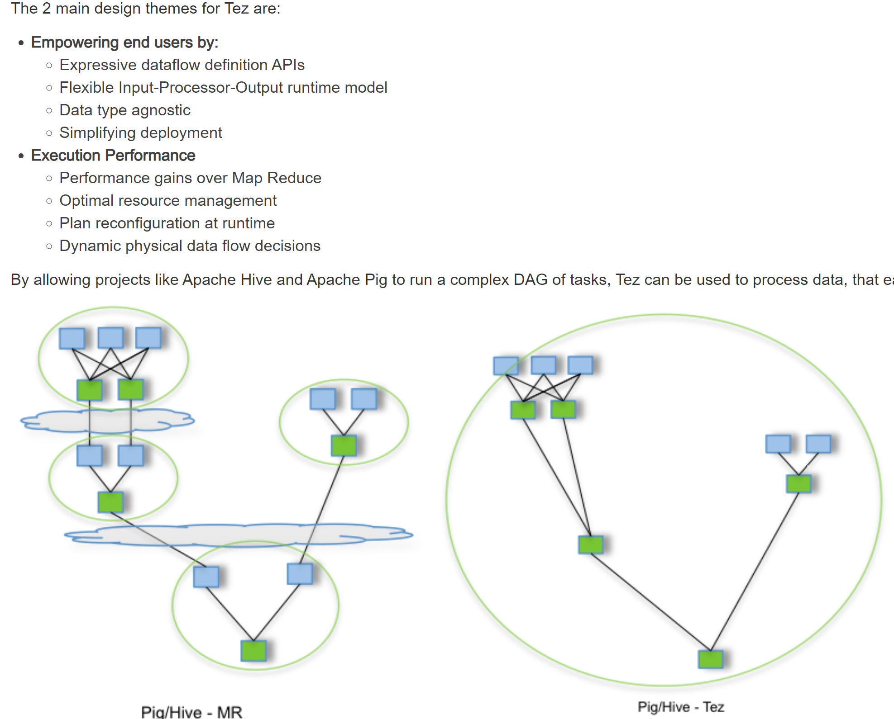
Hive简介、部署与开发
Hive安装、配置和运行
Tez查询引擎
把数据处理逻辑建模成一个DAG连接起来的任务

Slide 73
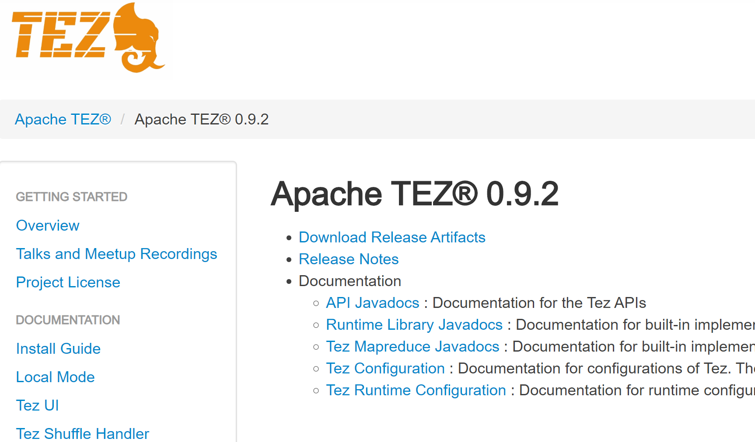
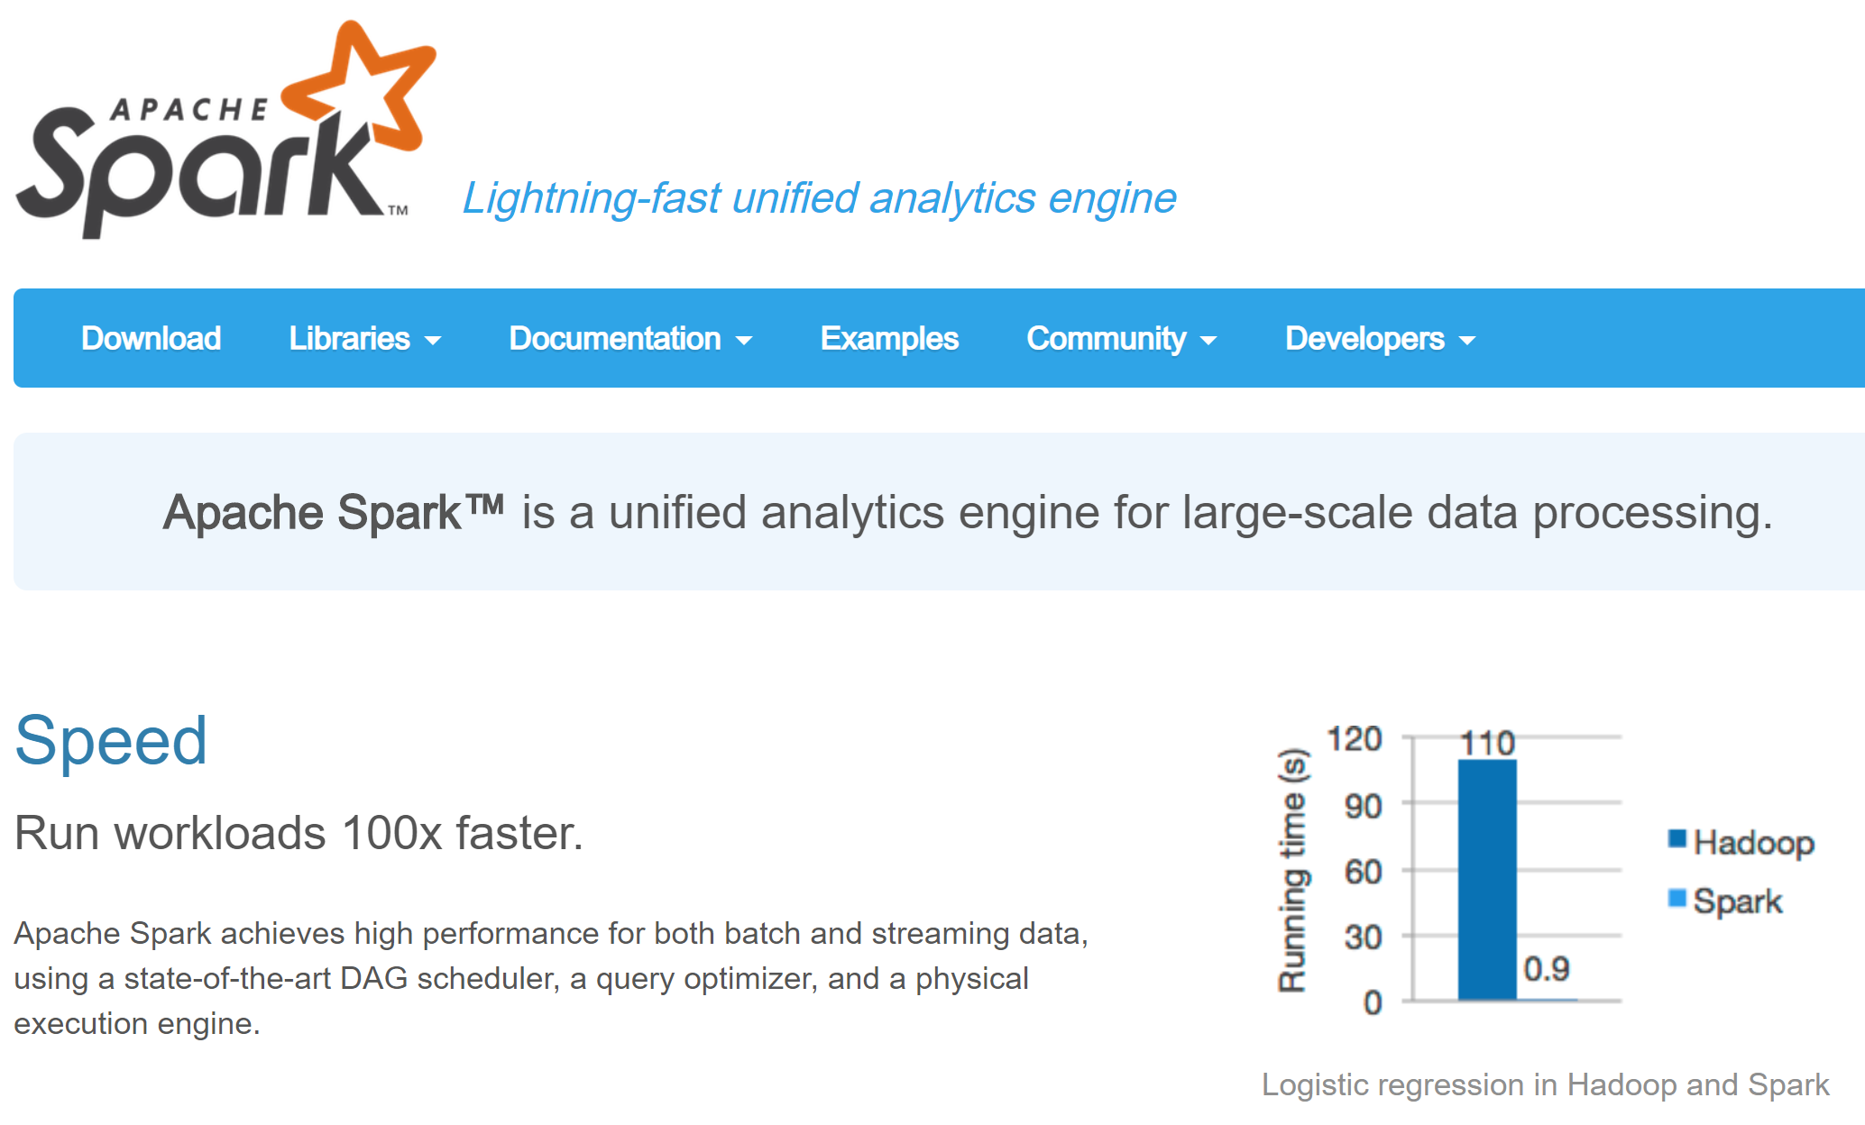
Hive简介、部署与开发
Hive安装、配置和运行
Tez查询引擎
把数据处理逻辑建模成一个DAG连接起来的任务
关于Tez的安装、配置和运行，请读者参考官方文档
目前，Spark SQL(另一个SQL on Hadoop系统)在性能上优于Tez，并且社区活跃，形成了对Tez的替代

Slide 74
pause

Slide 75
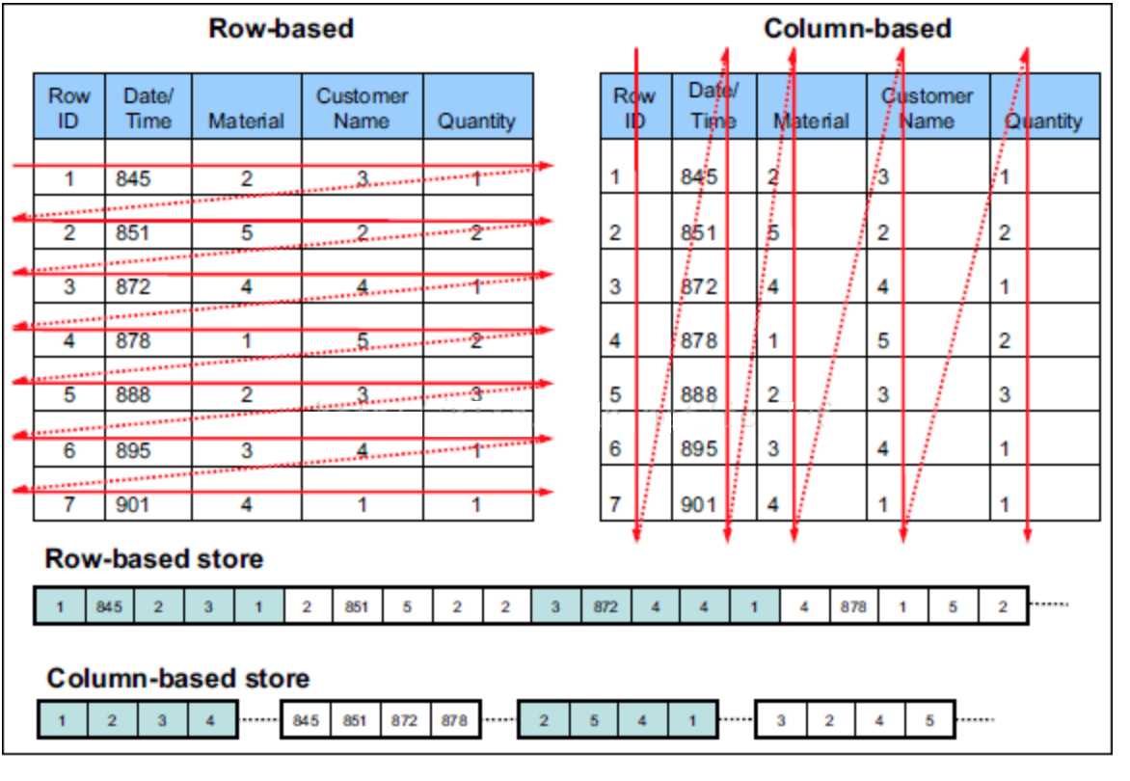
Hive
行存储、列存储及其优缺点

Slide 76
Hive
行存储、列存储及其优缺点
  优点
    更新和插入比较方便，写入效率高
    容易实现事务性、一致性控制
  缺点
    对于分析型查询，如果只查某几个字段，有可能存取不必要的数据
  应用
    事务型应用

Slide 77
Hive
行存储、列存储及其优缺点
  优点：吞吐量高，性能强
    适合压缩
    提高I/O效率、提高CPU Cache效率
    针对某几个字段的读取效率较高
  缺点
    一致性、事务性较弱
  应用
    分析型应用

Slide 78
Hive简介、部署与开发
Hadoop平台上的列存储技术及其优势
在分析型应用中，列存储技术具有若干明显的优势：
  (1) 更少的I/O操作：读取数据的时候，可以把投影下推(Project Pushdown)，只需读取查询需要的列，可以大大减少每次查询的I/O数据量。甚至可以支持谓词下推(Predicate Pushdown)，跳过不满足条件的数据行。通过减少不必要的数据扫描，提高查询性能。
  (2) 更高的压缩比：每一列中的数据，类型相同，由于相同类型的数据连续存放，可以使用针对性的编码和压缩方法对数据进行压缩，大大降低数据存储空间。
  (3) 由于每一列的数据类型相同，可以使用更加适合CPU流水线的编码方式，减少CPU的缓存失效(Cache Miss)
  Hadoop生态圈涌现出一系列列存储格式，包括RC File、ORC、Parquet等；这里介绍Parquet格式

Slide 79
Hive简介、部署与开发
Hadoop平台上的列存储技术及其优势
Parquet格式
Parquet是Hadoop平台上的一种列存储格式。Parquet的灵感来自于2010年Google发表的关于Dremel系统的论文。该论文介绍了一种支持嵌套结构的列存储格式，以提升查询性能。Parquet为Hadoop生态系统中的所有项目，提供支持高压缩率的列存储格式。它兼容各种数据处理框架、对象模型，支持各种查询引擎(Hive、Impala、Presto等)，与编程语言无关。
Parquet最初由Twitter和Cloudera(Impala的开发者)合作开发完成，然后开源
2015年5月，Parquet从Apache的孵化器里孵化完成，成为Apache顶级项目

Slide 80
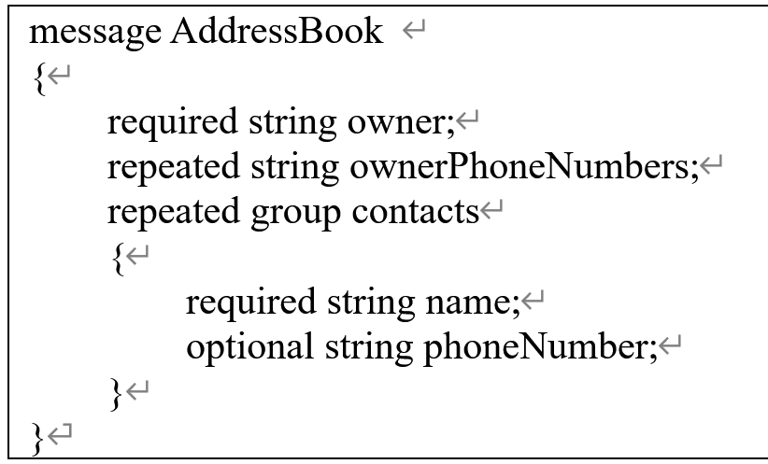
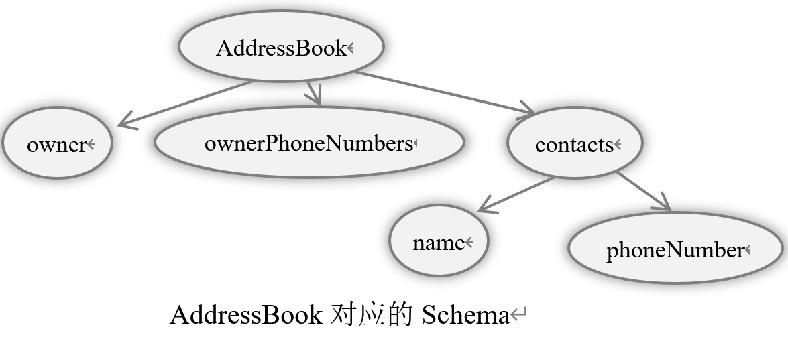
Hive简介、部署与开发
Hadoop平台上的列存储技术及其优势
Parquet数据模型

Slide 81
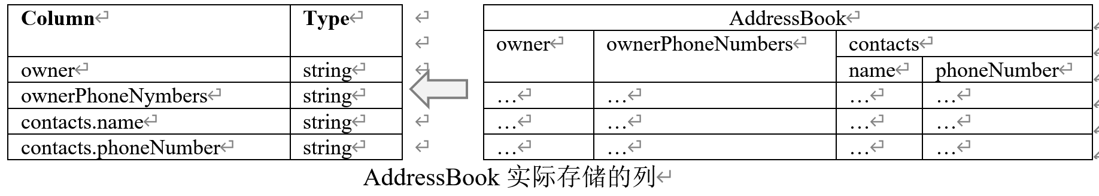
Hive简介、部署与开发
Hadoop平台上的列存储技术及其优势
Parquet数据模型
如何把内存中的每个AddressBook对象，按照列存储格式保存到硬盘文件中？在Parquet格式的存储中，一个数据模式(Schema)的树结构有几个叶子节点，实际的存储中就会有多少列(Column)。于是，上述实例中的AddressBook数据模式，在存储上共有四个列(Column)

Slide 82
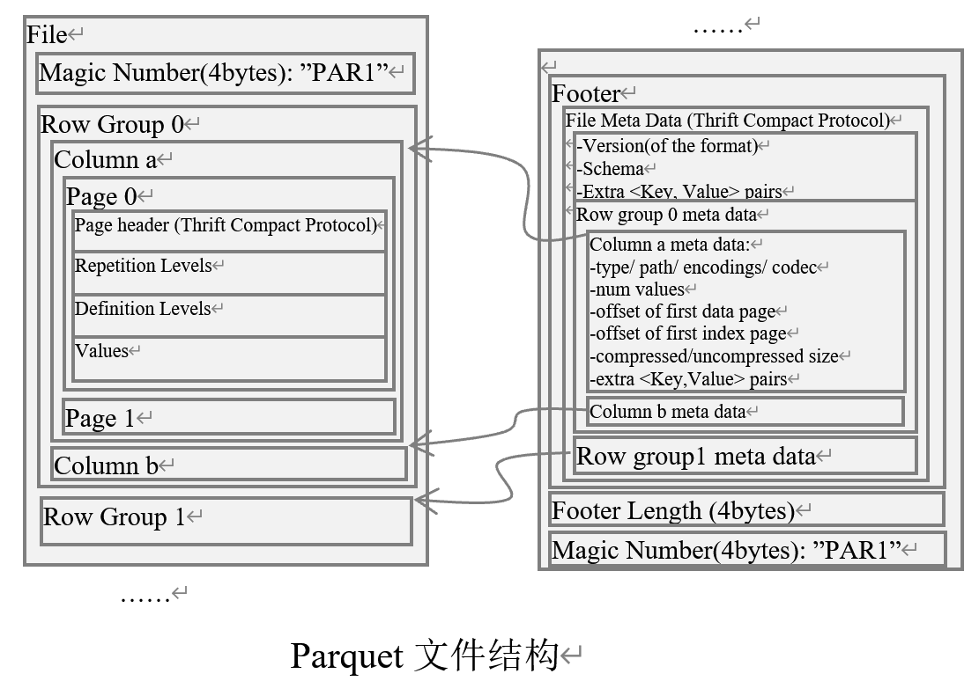
Hive简介、部署与开发
Hadoop平台上的列存储技术及其优势
Parquet文件结构
Parquet文件结构涉及如下几个重要的层次，如图所示。这是一种自描述的文件结构

Slide 83
Hive简介、部署与开发
Parquet文件结构
(1) HDFS文件(File)：一个HDFS文件，包括数据和元数据。数据存储在多个Block中。
(2) HDFS数据块(Block)：它是HDFS上最小的存储单位。HDFS把一个Block保存到本地磁盘，并且在不同的机器上，维护另外两个副本。通常情况下，一个Block的大小为256M、512M等
(3) 行组(Row Group)：按照行，将数据(表格)物理上划分为多个组。每一个行组，包含一定的行数。一个行组包含该行组数据的各个列对应的列块。一般建议采用更大的行组大小(512MB-1GB)。更大的行组，意味着更大的列块，有利于在硬盘上做串行I/O
由于一次可能需要读取整个行组，所以一般让一个行组刚好在一个HDFS数据块中，HDFS数据块的大小需要设得更大。比如，采用1GB的HDFS数据块大小，1个HDFS数据块放一个行组
(4) 列块(Column Chunk)：在一个行组中，每一列保存在一个列块中。行组中的所有列连续地存储在这个行组中。不同的列块，可以使用不同的算法进行压缩。一个列块由多个页组成
(5) 页(Page)：每一个列块，划分为多个页，页是压缩和编码的单元。在同一个列块内的不同页，可以使用不同的编码方式。典型的页面大小为1MB(After Encoding)

Slide 84
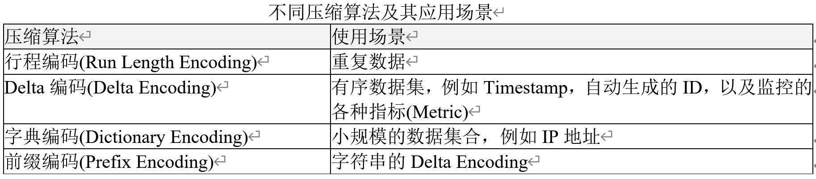
Hive简介、部署与开发
Parquet文件结构
列存储给数据压缩提供了更大的发挥空间。除了我们常见的Snappy、GZIP等通用压缩方法以外，由于同一列的数据类型是一致的，可以使用不同的压缩算法

Slide 85
Hive简介、部署与开发
Parquet文件结构
在数据库系统中，最常用的查询优化手段之一是谓词下推
通过将一些过滤条件尽可能早地执行，可以减少查询计划后续需要处理的数据量，从而提升性能
如果首先对A表和B表执行Table Scan操作，然后进行Join操作，再执行过滤，最后计算聚集函数返回，效率是不高的。
但是，如果把过滤条件A.a > 10和B.b < 100，分别移动到A表的Table Scan和B表的Table Scan的时候执行，遴选出符合条件的记录，就可以大大降低Join操作的输入数据，加快Join操作，并且提高整个查询的效率
Select Count(*)
From A Join B On A.id = B.id
Where A.a >10 And and B.b < 100

Slide 86
Hive简介、部署与开发
Parquet文件结构
列存储格式的另外一个优势，是映射下推
在获取表中的数据的时候，只需要扫描查询中需要的列。由于避免了不必要的数据列的提取，查询的效率得到提高

Slide 87
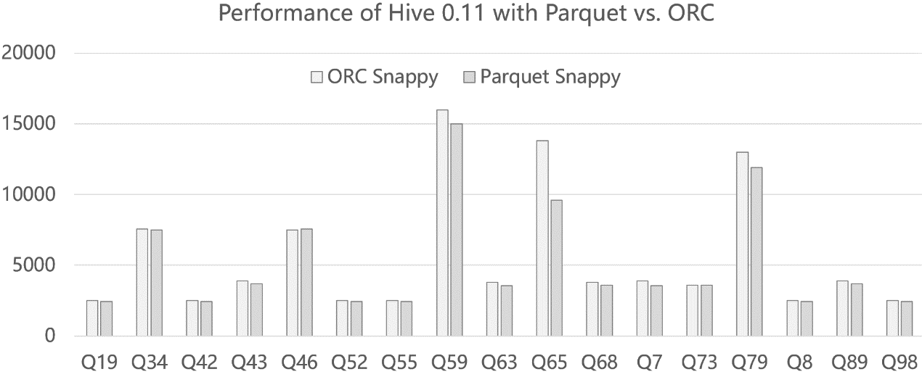
Hive简介、部署与开发
Parquet的性能
Criteo公司在Hive数据仓库中，使用ORC和Parquet两种列存储格式，执行TPC-DS测试基准的结果

Slide 88
Hive简介、部署与开发
Parquet的性能
在这个实验中，TPC-DS数据集的Scale Factor为100。相对于文本文件，ORC Snappy把文件压缩到原来文件大小的35%，Parquet Snappy把文件压缩到原来文件大小的33%
从测试结果可以看出，在数据存储方面，两种存储格式在使用Snappy压缩的情况下，占用的空间相差并不大，在查询性能上Parquet格式稍微好于ORC格式
Parquet格式和ORC格式，各有优缺点
  Parquet格式原生地支持嵌套式数据结构，而ORC对此支持得较差。Parquet不支持数据的修改和ACID事务语义，但是ORC对此提供支持
  注意，在OLAP环境下，我们很少会对单条数据进行修改，更多的是对数据进行批量导入

Slide 89
Hive简介、部署与开发
Parquet的使用
  如何在Hive里面使用Parquet列存储文件，可以参考文献
  http://blog.cloudera.com/blog/2014/03/how-to-use-parquet-with-impala-hive-pig-mapreduce/
  在Spark SQL系统的实验部分，将介绍如何使用Parquet列存储格式
  https://spark.apache.org/docs/latest/sql-data-sources-parquet.html
  https://kontext.tech/column/spark/257/write-and-read-parquet-files-in-hdfs-through-sparkscala

Slide 90
pause

